Slide 1



Soledad
"El secreto de una buena vejez no es otra cosa que un pacto honrado con la soledad"
— Gabriel García Márquez
Todos los derechos de autor © pertenecen a los respectivos artistas / fotógrafos

Slide 2
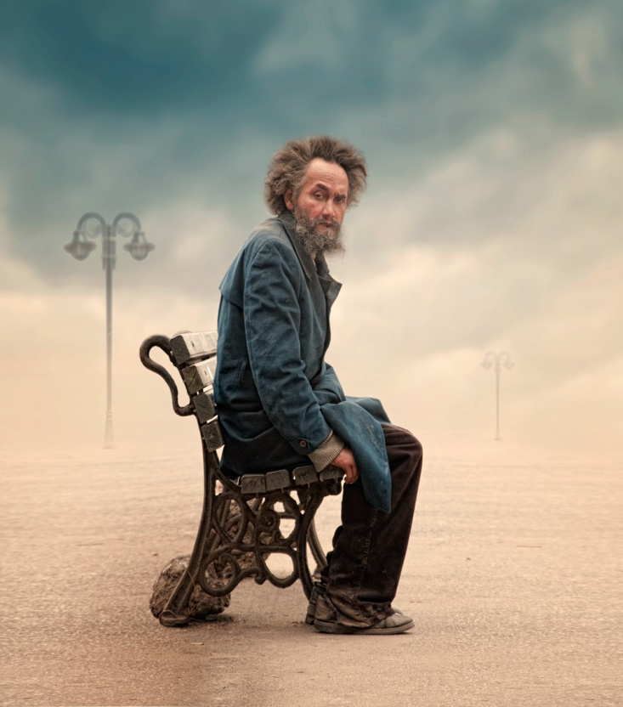
“No es difícil llorar en soledad, pero es casi imposible reír solo.”
Dulce María Loynaz.
Pase manual

Slide 3
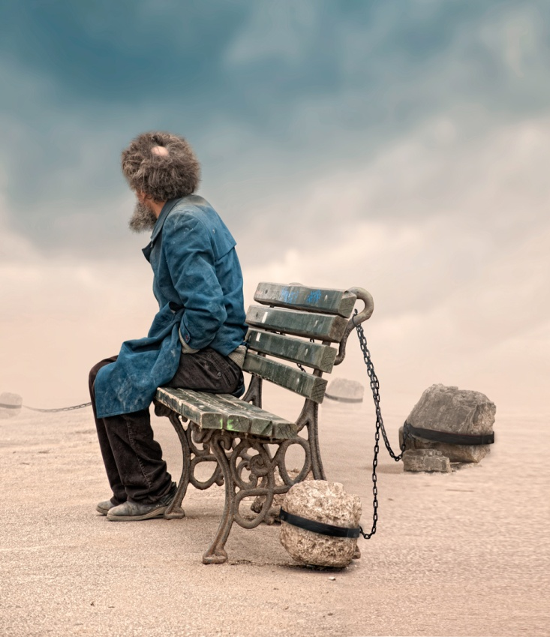
-La soledad es el hecho más profundo de la condición humana.
El hombre es el único ser que sabe que está solo.-
Octavio Paz.

Slide 4
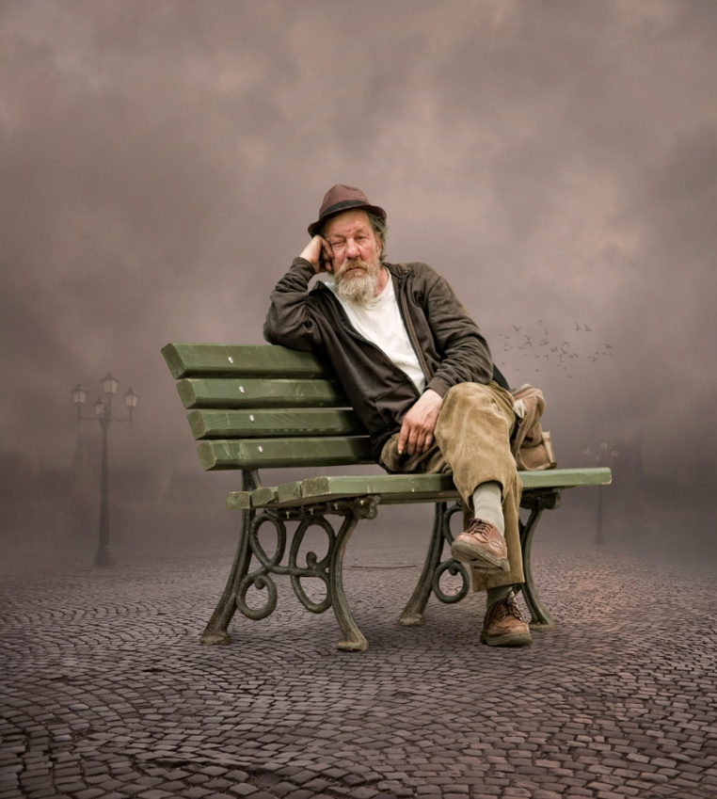
“En la soledad, nadie escapa a los recuerdos.”
Antoine de Saint-Exupery.

Slide 5
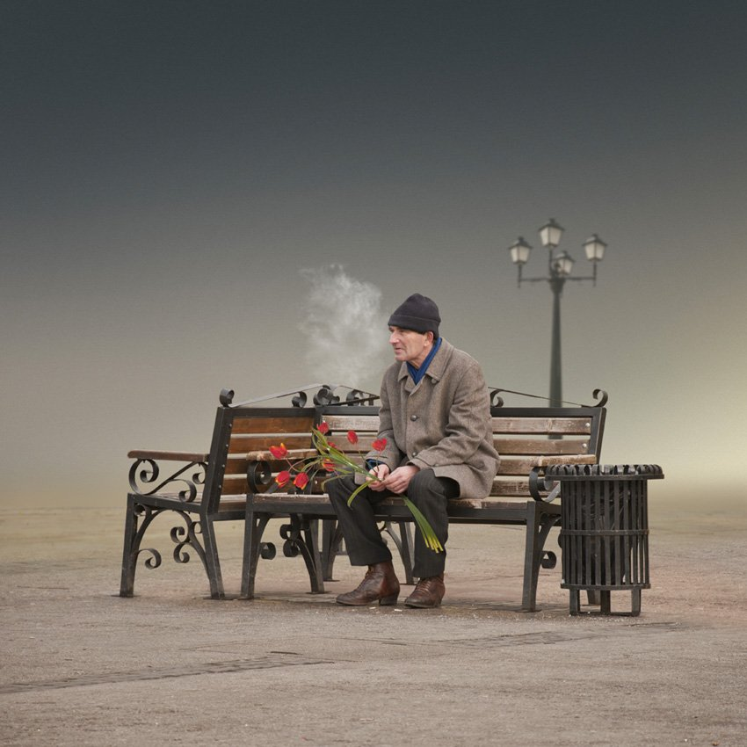
“Los recuerdos no pueblan nuestra soledad, como suele decirse,
antes al contrario, la hacen más profunda.”
Gustave Flaubert

Slide 6
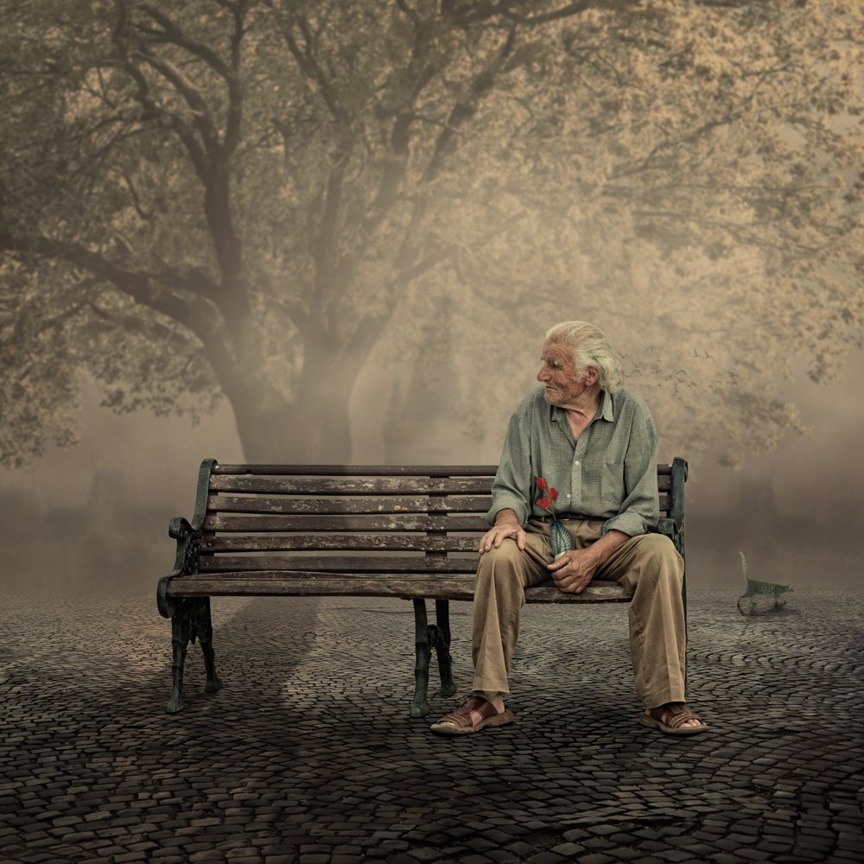
“La peor parte de mantener recuerdos no es el dolor.
Es su soledad. Los recuerdos necesitan ser compartidos”.
Lois Lowry.

Slide 7

- La soledad es al espíritu lo que la dieta al cuerpo -
Marques de Vauvenargues.

Slide 8

“La soledad de dos en compañía.”
Ramón de Campoamor.

Slide 9

“¡Oh, soledad, alegre compañía de los tristes!”
Miguel de Cervantes.

Slide 10
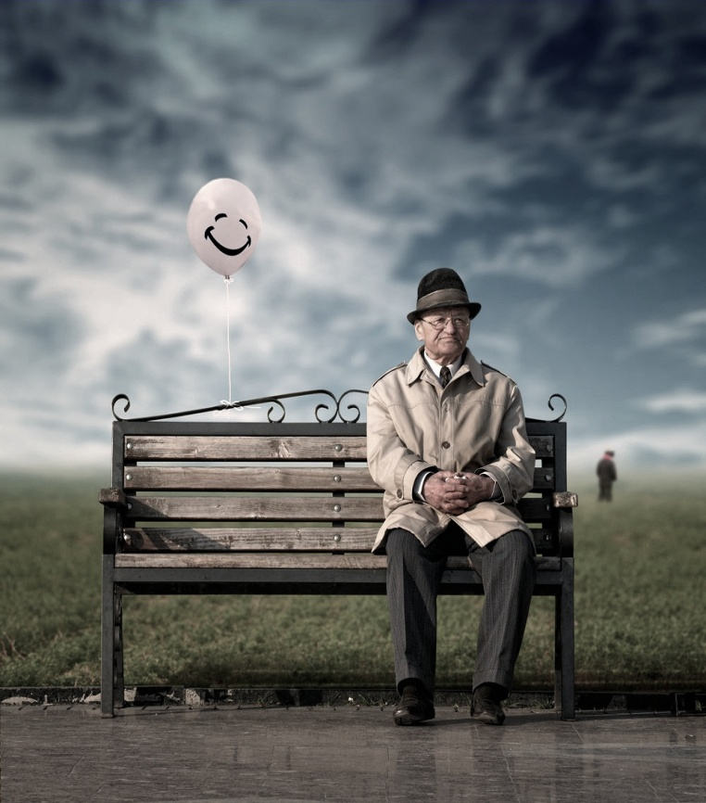
-Vivo en esa soledad que es dolorosa en la juventud,
pero deliciosa en los años de madurez.-
Albert Einstein.

Slide 11
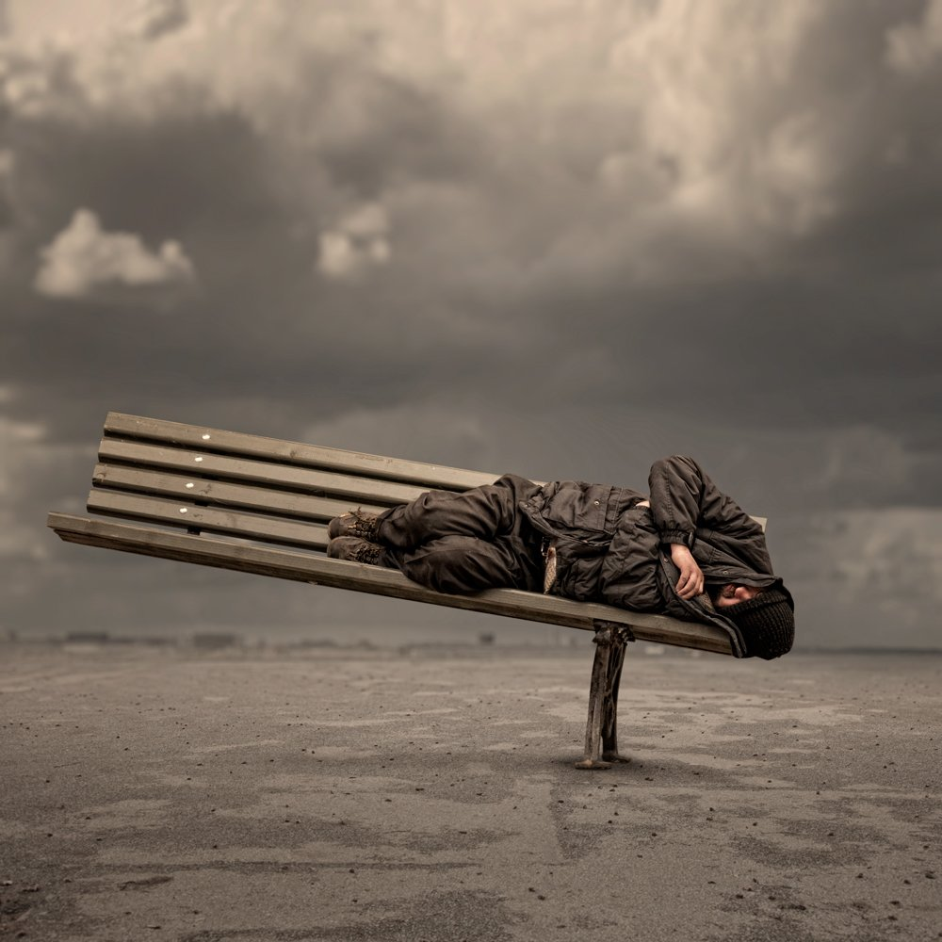
Naces solo y mueres solo, y en el paréntesis
la soledad es tan grande que necesitas compartir la vida para olvidarlo -Erich Fromm.

Slide 12
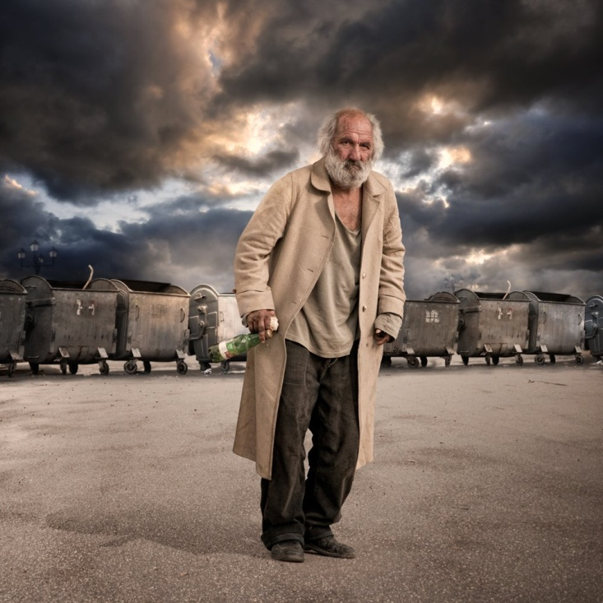
A mis soledades voy, de mis soledades vengo,
porque para andar conmigo,
me bastan mis pensamientos.
Félix Lope De Vega.

Slide 13
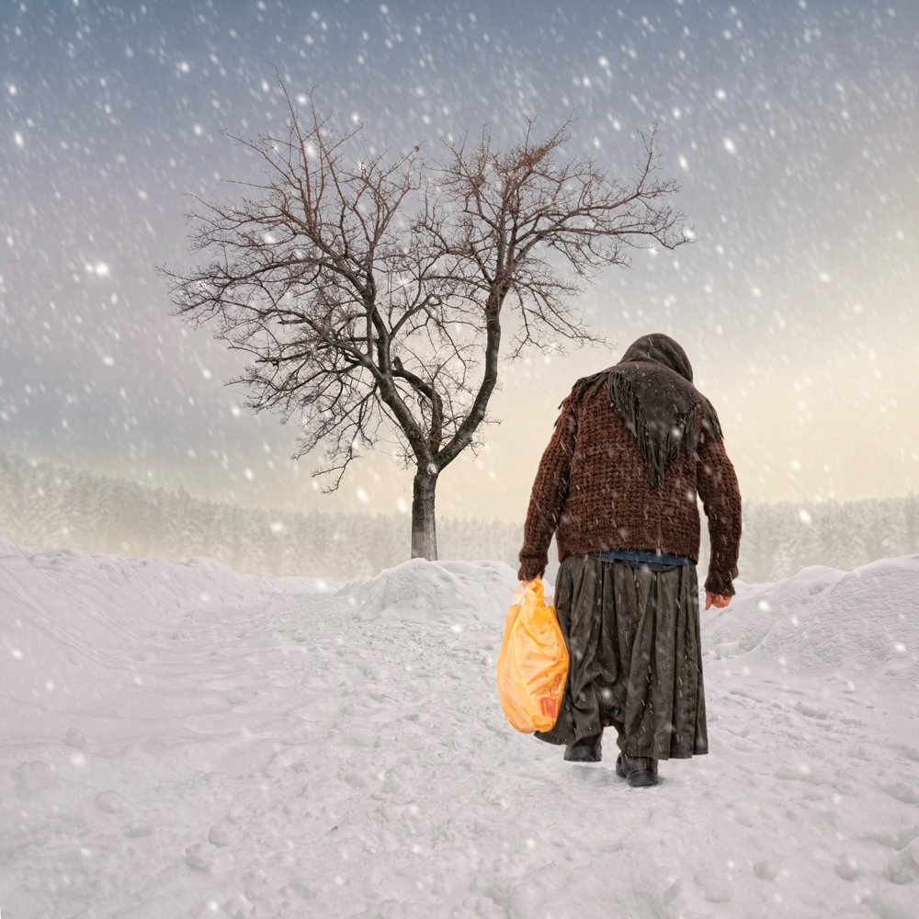
-Cuando las nieves caen y los blancos vientos soplan,
el lobo solitario muere, pero la manada sobrevive.-
George R. R. Martin.

Slide 14
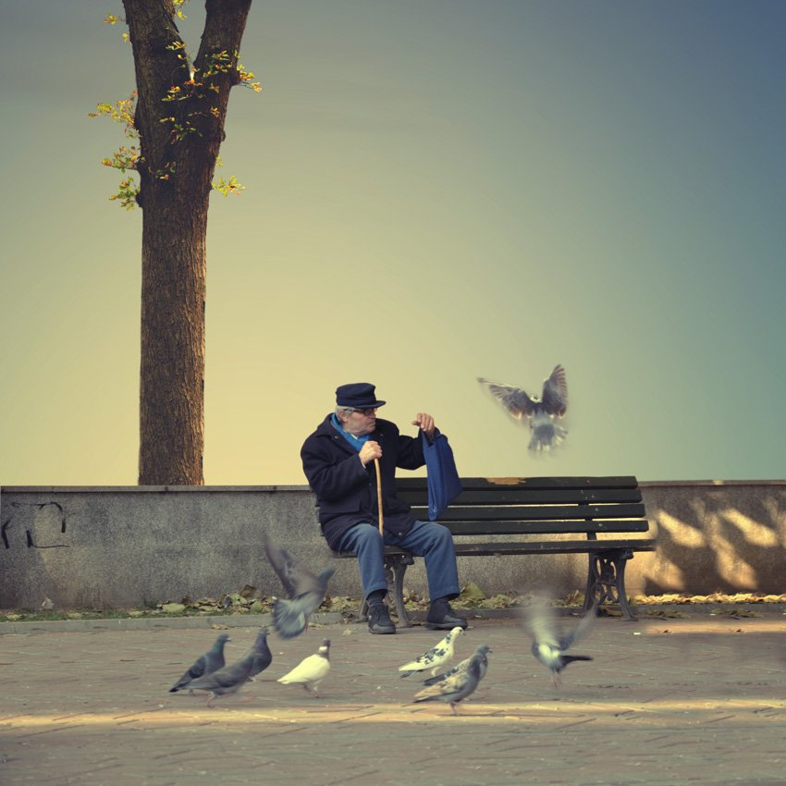
- Yo no se de pájaros, no conozco la historia del fuego.
Pero creo que mi soledad debería tener alas -
Alejandra Pizarnik.

Slide 15

“Estamos todos tan juntos y, sin embargo,
todos estamos muriendo de soledad.”
Leo Buscaglia.

Slide 16

Las personas que viven solas siempre tienen algo en su mente
que estarían dispuestos a compartir.
Anton Chejov.

Slide 17
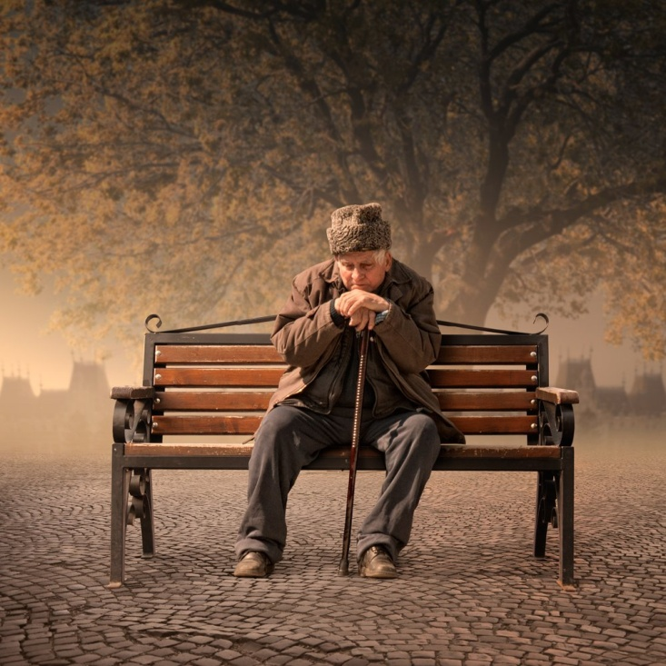
La soledad es y siempre ha sido la experiencia central
e inevitable de cada hombre.
Thomas Wolfe

Slide 18
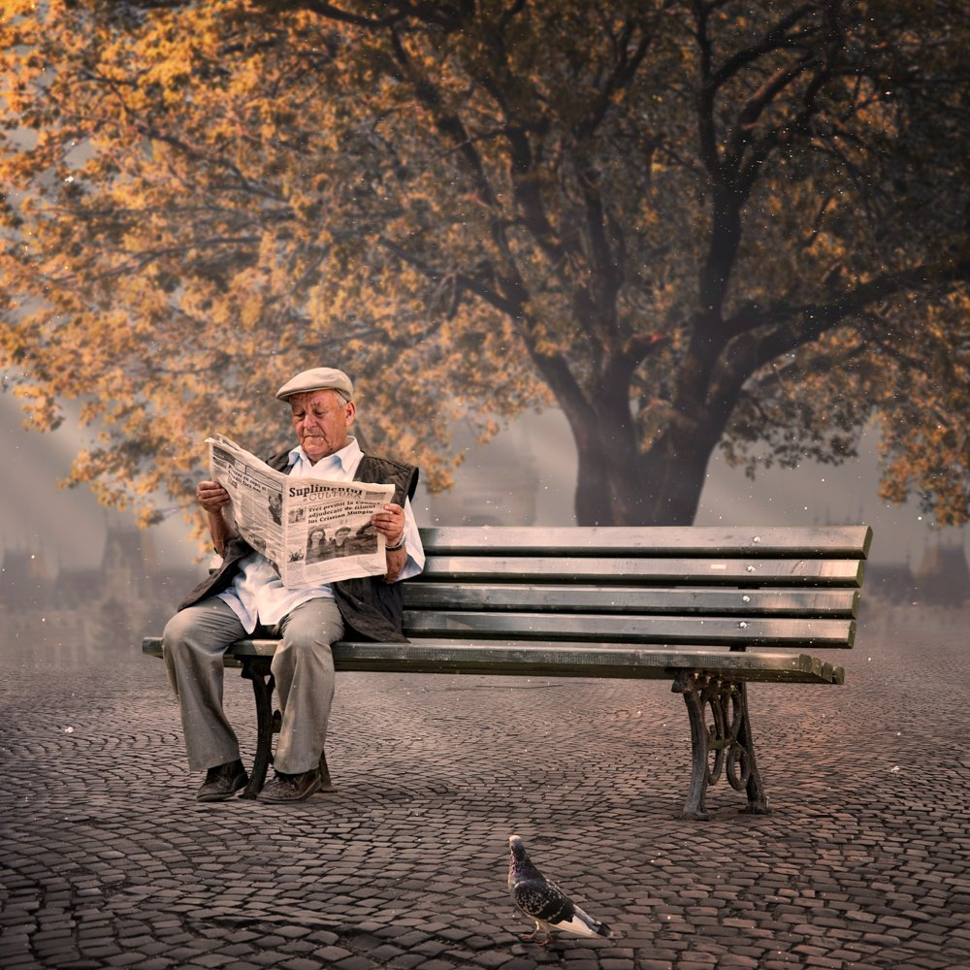
Puedes estar con alguien y aún sentirte solo.
Leer: el mejor estado para mantener a raya la absoluta soledad.
William Styron

Slide 19
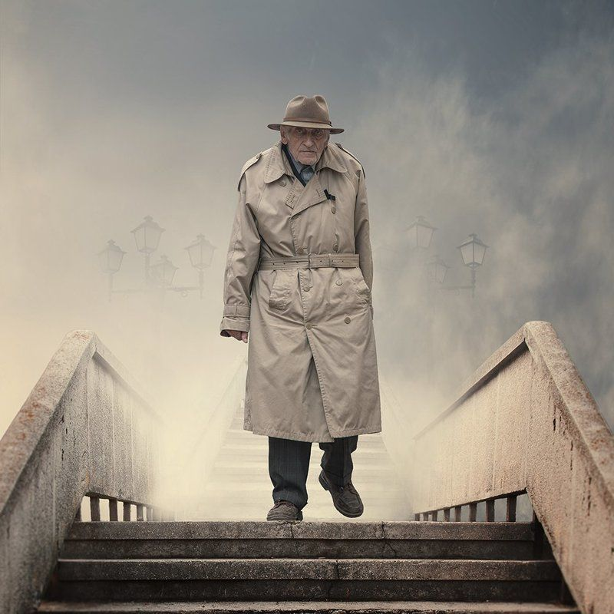
-No soy gran cosa, pero soy todo lo que tengo.-Philip K Dick.

Slide 20

Estamos solos, vivimos solos y morimos solos.
Solo a través del amor y la amistad
podemos hacernos la ilusión,
por un momento, de que no estamos solos.
Orson Wells

Slide 21
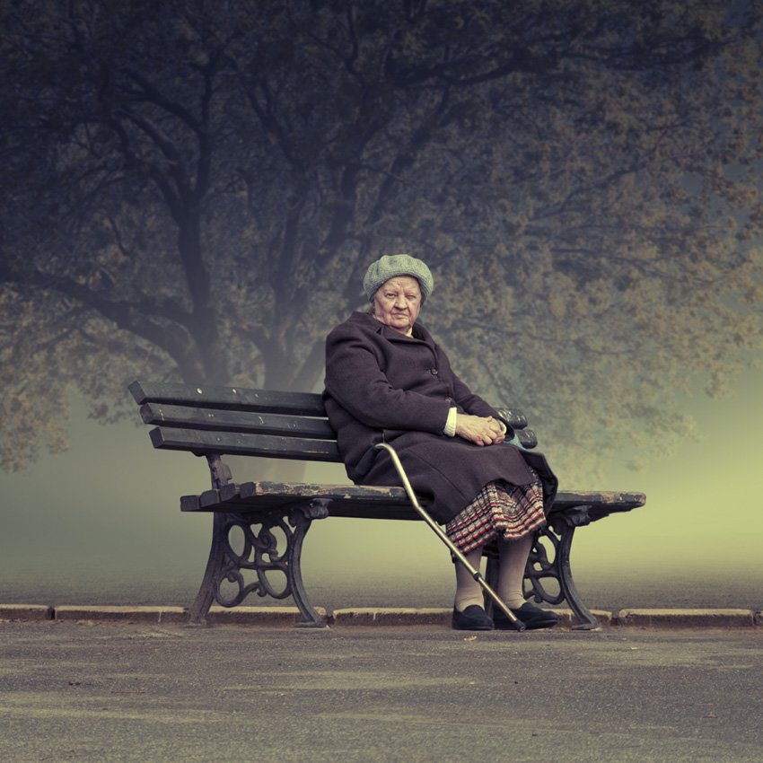
-Lo peor de la soledad es que trae un cara a cara con uno mismo.-
Mary Balogh.

Slide 22

La mente de un hombre es capaz de todo,
porque todo está en ella, el pasado y el futuro.
Joseph Conrad.

Slide 23
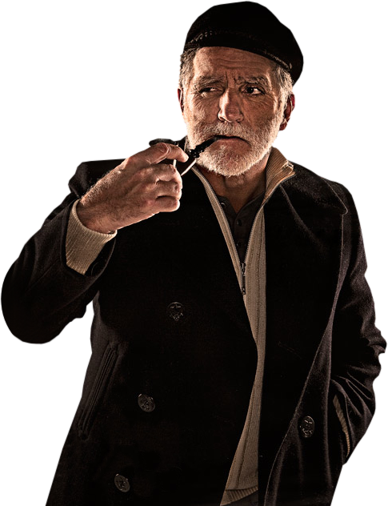
En la niebla
¡Qué extraño es vagar en la niebla!
En soledad piedras y sotos.
No ve el árbol los otros árboles.
Cada uno está solo.
Lleno estaba el mundo de amigos
cuando aún mi cielo era hermoso.
Al caer ahora la niebla
los ha borrado a todos.
¡Qué extraño es vagar en la niebla!
Ningún hombre conoce al otro.
Vida y soledad se confunden.
Cada uno está solo.
Hermann Hesse.
inesgaret@gmail.com

Slide 24







¿Te ha gustado?
Puedes ver más entrando
Aquí
Además puedes recibir powerpoints en tu correo electrónico suscribiéndote aquí:

